Slide 1




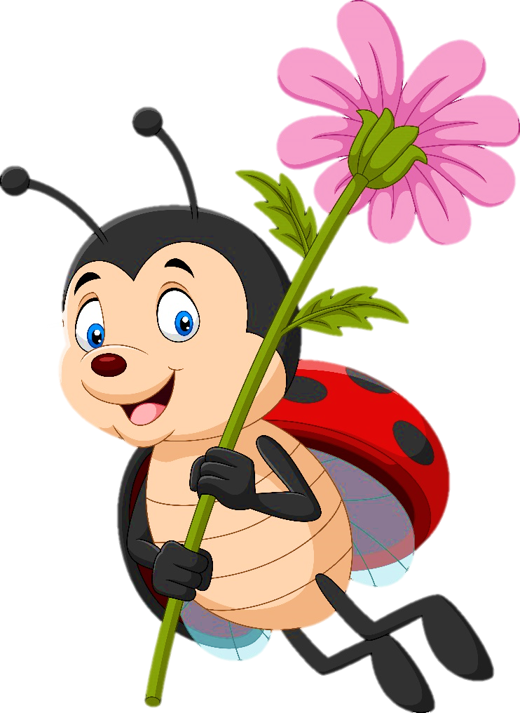
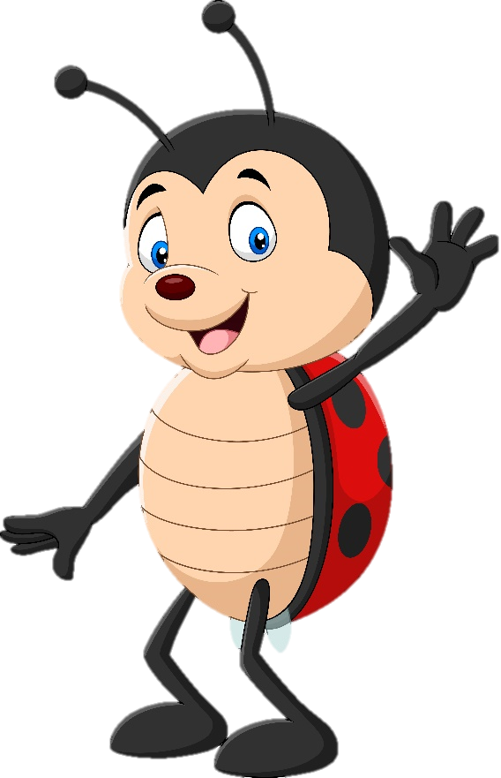

Thứ Tư ngày 19 tháng 3 năm 2025 Tiếng việt: Bài 16
Tạm biệt
Tạm biệt
cánh cam
cánh cam

Slide 2
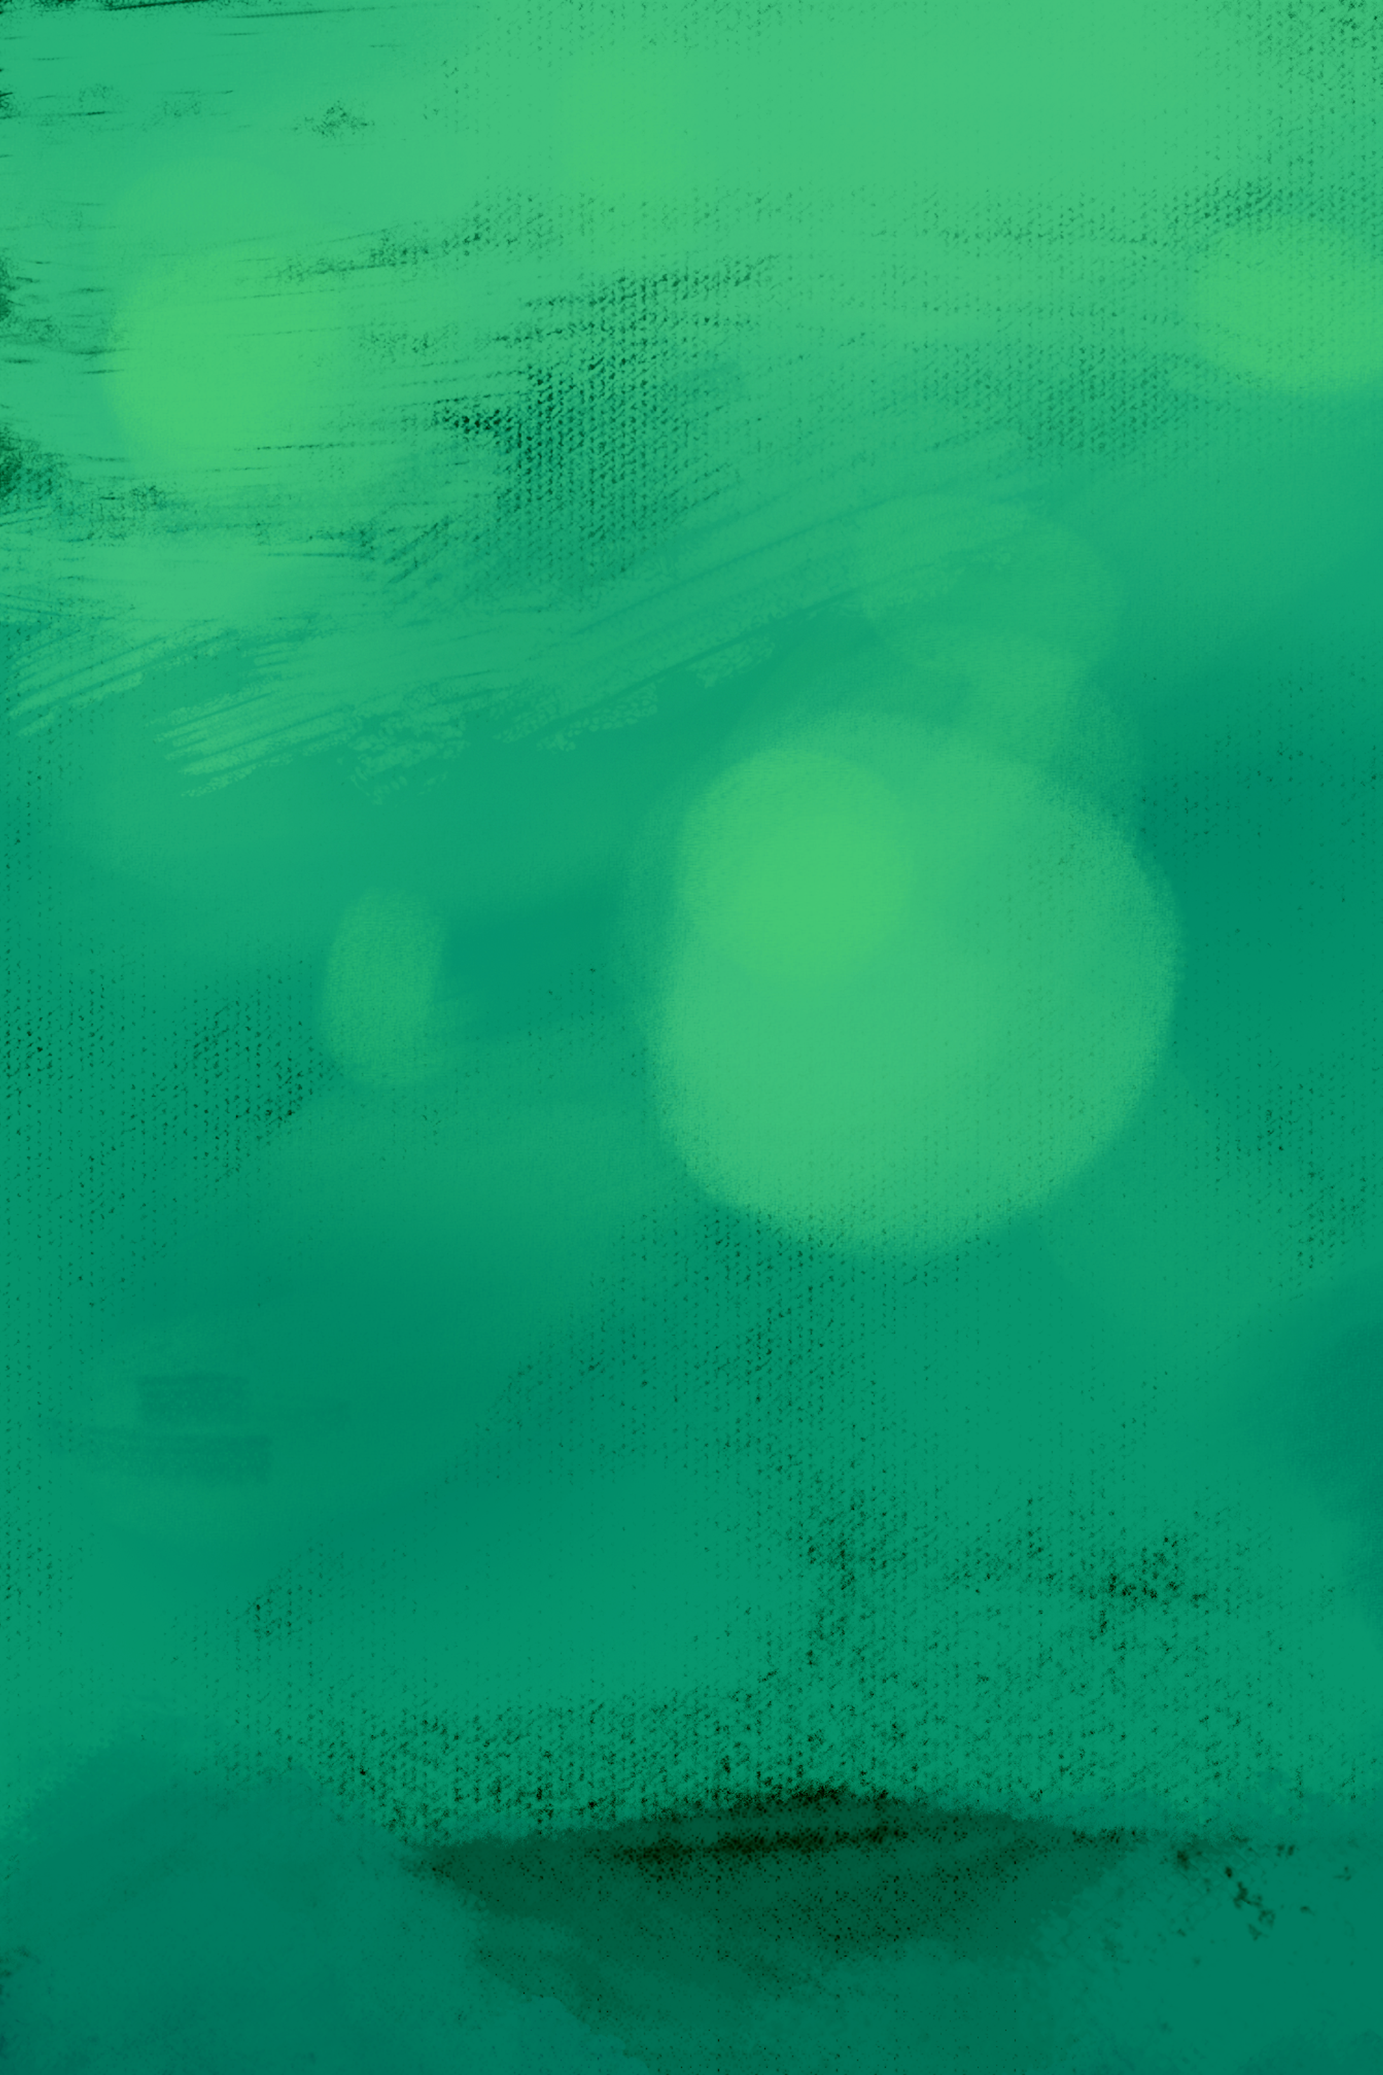


KHỞI ĐỘNG

Slide 3
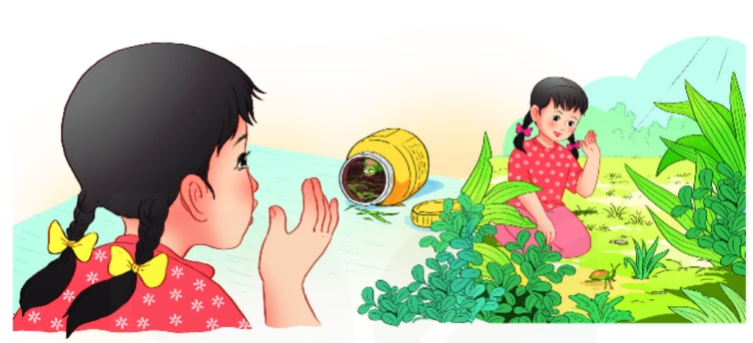
Nhìn tranh, đoán xem chuyện gì đã xảy ra với cánh cam.

Slide 4
Cánh cam đi lạc rồi bị thương. Bạn nhỏ trông thấy nên đã nuôi cánh cam trong chiếc lọ và để đầy cỏ và nước để chăm sóc cánh cam hằng ngày.

Slide 5
Thứ Hai ngày 17 tháng 3 năm 2025
Bài 16
Tạm biệt
Tạm biệt
cánh cam
cánh cam

Slide 6
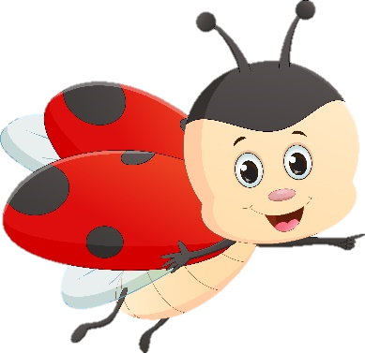
MỤC TIÊU
*Kiến thức, kĩ năng:
- Đọc đúng, rõ ràng một câu chuyện ngắn và đơn giản, không có lời nhân vật.
- Trả lời được các câu hỏi của bài.
- Hiểu nội dung bài: Cần có ý thức bảo vệ và tôn trọng sừ sống của các loài vật trong thế giới tự nhiên.
*Phát triển năng lực và phẩm chất:
- Giúp hình thành và phát triển năng lực văn học: Phát triển vốn từ về các loài vật nhỏ bé; biết nói lời động viên an ủi.
- Biết yêu quý con vật nhỏ bé xung quanh.

Slide 7
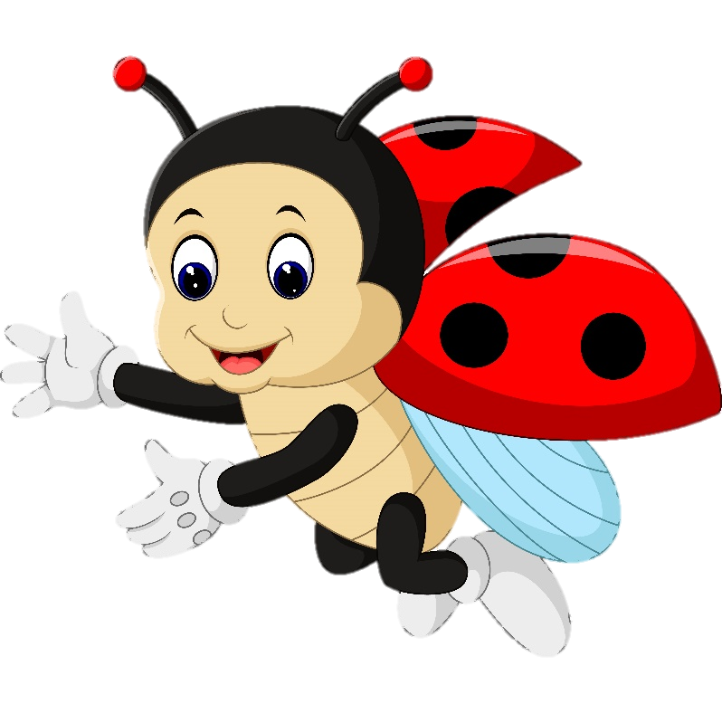

Hoạt động 1
LUYỆN ĐỌC

Slide 8
Tạm biệt cánh cam
Chú cánh cam đi lạc vào nhà Bống. Chân chú bị thương, bước đi tập tễnh. Bống thương quá, đặt cánh cam vào một chiếc lọ nhỏ đựng đầy cỏ. Từ ngày đó, cánh cam trở thành người bạn nhỏ xíu của Bống.
Cánh cam có đôi cánh xanh biếc, óng ánh dưới ánh nắng mặt trời. Mỗi khi nghe tiếng động, chú khệ nệ ôm cái bụng tròn lẳn, trốn vào đám có rối. Bống chăm sóc cánh cam rất cẩn thận. Hằng ngày, em đều bỏ vào chiếc lọ một chút nước và những ngọn cỏ xanh non.
Nhưng Bống cảm thấy cánh cam vẫn có vẻ ngơ ngác không vui, chắc chú nhớ nhà và nhớ bạn bè. Đoán vậy, Bống mang cánh cam thả ra bãi cỏ sau nhà. Tạm biệt cánh cam bé nhỏ, Bống hi vọng chú sẽ tìm được đường về căn nhà thân thương của mình.
(Minh Đăng)

Slide 9


Chia
đoạn
Bài được chia làm 3 đoạn.
Bài được chia làm mấy đoạn?

Slide 10
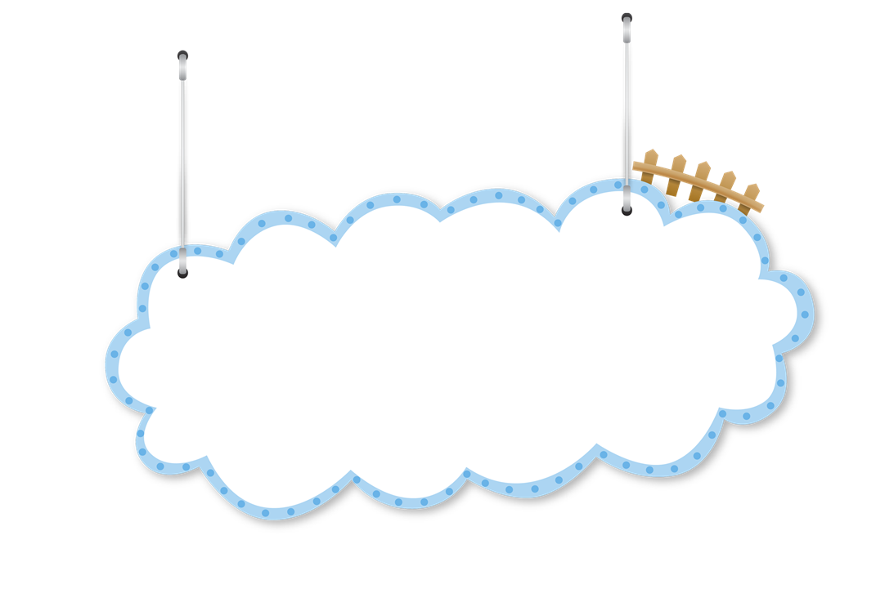
Chia đoạn
1
Từ đầu đến …nhỏ xíu của Bống.
2
Tiếp theo đến… ngọn cỏ xanh non.
3
Đoạn còn lại.

Slide 11
Tạm biệt cánh cam
Chú cánh cam đi lạc vào nhà Bống. Chân chú bị thương, bước đi tập tễnh. Bống thương quá, đặt cánh cam vào một chiếc lọ nhỏ đựng đầy cỏ. Từ ngày đó, cánh cam trở thành người bạn nhỏ xíu của Bống.
Cánh cam có đôi cánh xanh biếc, óng ánh dưới ánh nắng mặt trời. Mỗi khi nghe tiếng động, chú khệ nệ ôm cái bụng tròn lẳn, trốn vào đám có rối. Bống chăm sóc cánh cam rất cẩn thận. Hằng ngày, em đều bỏ vào chiếc lọ một chút nước và những ngọn cỏ xanh non.
Nhưng Bống cảm thấy cánh cam vẫn có vẻ ngơ ngác không vui, chắc chú nhớ nhà và nhớ bạn bè. Đoán vậy, Bống mang cánh cam thả ra bãi cỏ sau nhà. Tạm biệt cánh cam bé nhỏ, Bống hi vọng chú sẽ tìm được đường về căn nhà thân thương của mình.
(Minh Đăng)

Slide 12
Luyện đọc nối tiếp đoạn

Slide 13
Tạm biệt cánh cam
Chú cánh cam đi lạc vào nhà Bống. Chân chú bị thương, bước đi tập tễnh. Bống thương quá, đặt cánh cam vào một chiếc lọ nhỏ đựng đầy cỏ. Từ ngày đó, cánh cam trở thành người bạn nhỏ xíu của Bống.
Cánh cam có đôi cánh xanh biếc, óng ánh dưới ánh nắng mặt trời. Mỗi khi nghe tiếng động, chú khệ nệ ôm cái bụng tròn lẳn, trốn vào đám có rối. Bống chăm sóc cánh cam rất cẩn thận. Hằng ngày, em đều bỏ vào chiếc lọ một chút nước và những ngọn cỏ xanh non.
Nhưng Bống cảm thấy cánh cam vẫn có vẻ ngơ ngác không vui, chắc chú nhớ nhà và nhớ bạn bè. Đoán vậy, Bống mang cánh cam thả ra bãi cỏ sau nhà. Tạm biệt cánh cam bé nhỏ, Bống hi vọng chú sẽ tìm được đường về căn nhà thân thương của mình.
(Minh Đăng)

Slide 14

Luyện đọc từ khó
tập tễnh
tròn lẳn
xanh biếc
óng ánh
khệ nệ
thân thương

Slide 15

GIẢI NGHĨA TỪ
Tập tễnh :
dáng đi không cân, bên cao bên thấp.
Óng ánh :
phản chiếu ánh sáng lấp lánh, trông đẹp mắt.
Khệ nệ :
dáng đi chậm chạp như phải mang vác nặng.

Slide 16
Luyện đọc câu dài
Hằng ngày, em đều bỏ vào chiếc lọ một chút nước và những ngọn cỏ xanh non.

Slide 17
Hoạt động 2
Tìm hiểu bài

Slide 18
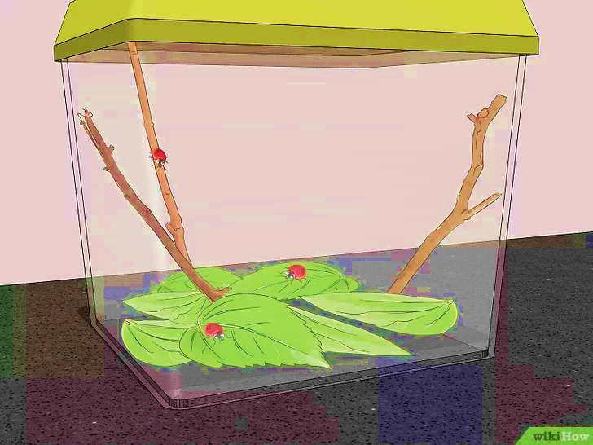
1. Bống làm gì khi thấy cánh cam bị thương?
Khi thấy cánh cam bị thương, bước đi tập tễnh, Bống thương quá, đặt cánh cam vào một chiếc lọ nhỏ đựng đầy cỏ.

Slide 19
2. Bống chăm sóc cánh cam như thế nào? Câu văn nào cho em biết điều đó?
Cánh cam có đôi cánh xanh biếc, óng ánh dưới ánh nắng mặt trời. Mỗi khi nghe tiếng động, chú khệ nệ ôm cái bụng tròn lẳn, trốn vào đám có rối. Bống chăm sóc cánh cam rất cẩn thận. Hằng ngày, em đều bỏ vào chiếc lọ một chút nước và những ngọn cỏ xanh non.
→ Bống chăm sóc cánh cam rất cẩn thận và chu đáo.

Slide 20
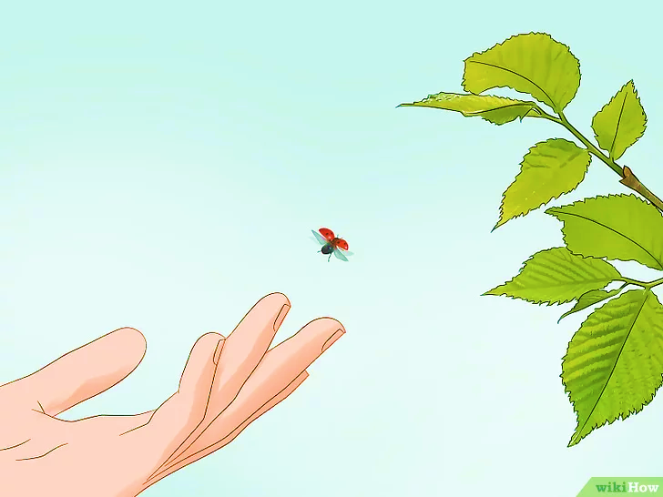
3. Vì sao Bống thả cánh cam đi?
Bống thả cánh cam đi vì bạn ấy nghĩ cánh cam nhớ nhà, nhớ bạn bè

Slide 21
4. Nếu là Bống em có thả cánh cam
đi không? Vì sao?

Slide 22
Hoạt động 3
Luyện tập theo
văn bản đọc

Slide 23





1. Những từ nào dưới đây được dùng trong bài để miêu tả cánh cam?

Slide 24

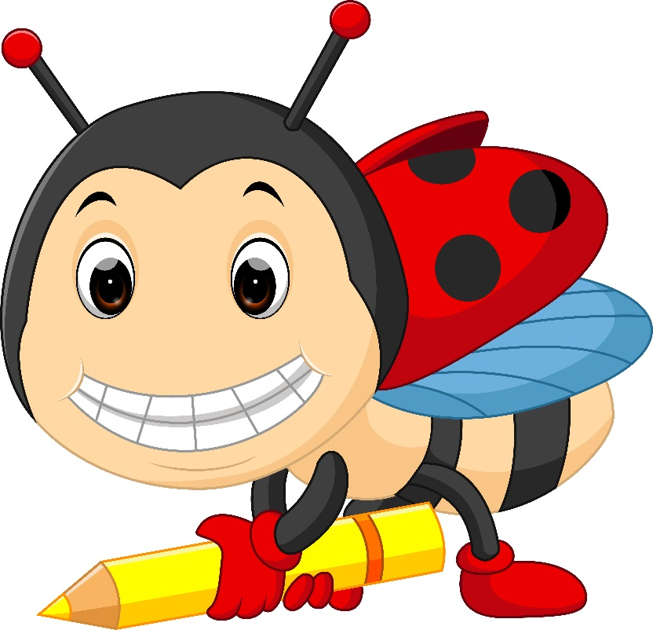
2. Thay bạn Bống, em hãy nói lời động viên, an ủi cánh cam khi bị thương.
Cánh cam ơi, bạn
đừng buồn nhé! Tớ sẽ chăm sóc cậu nhanh khỏe để cậu về với gia đình.

Slide 25
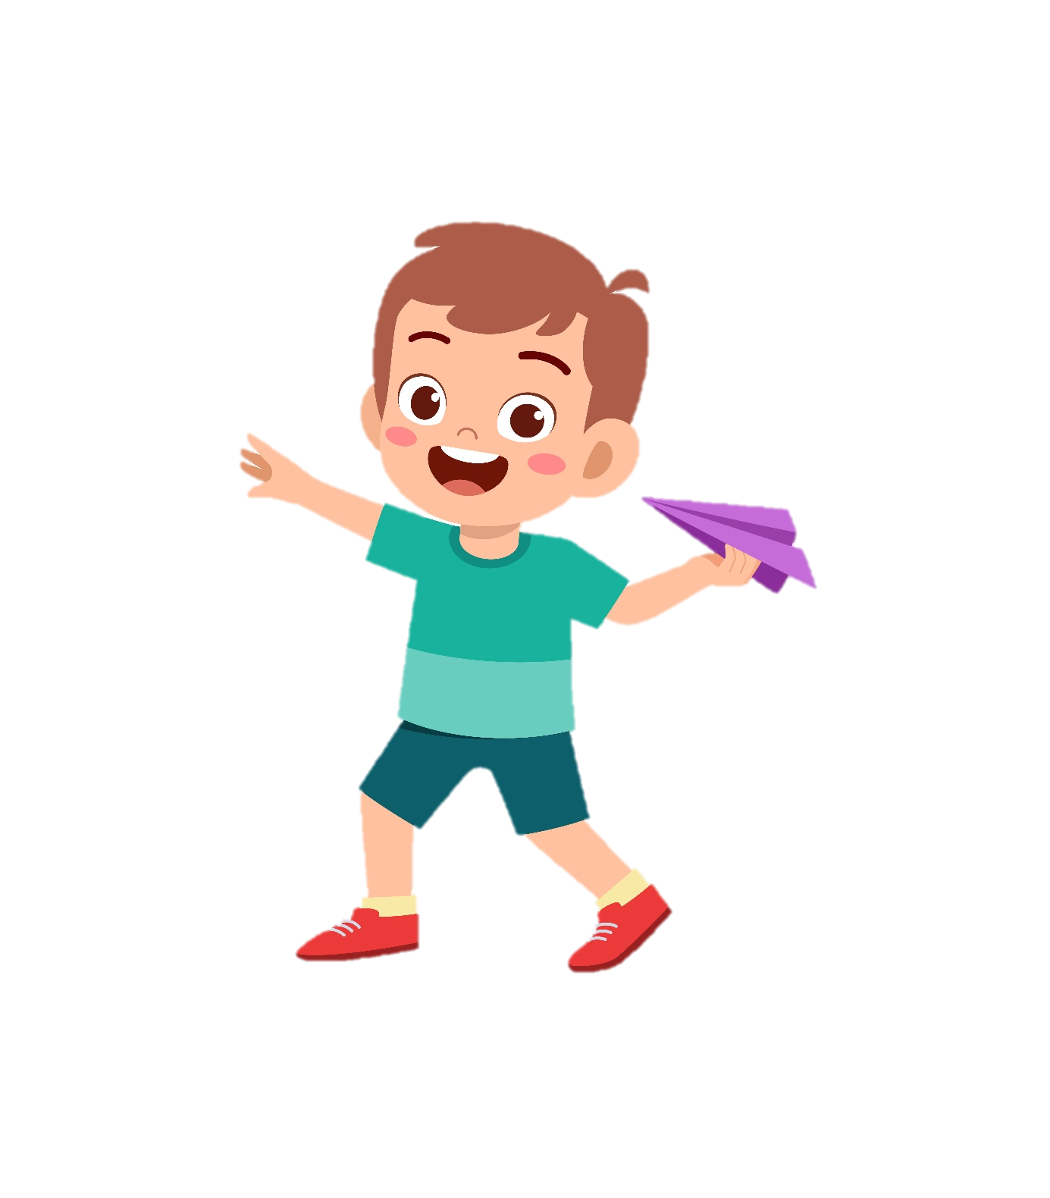
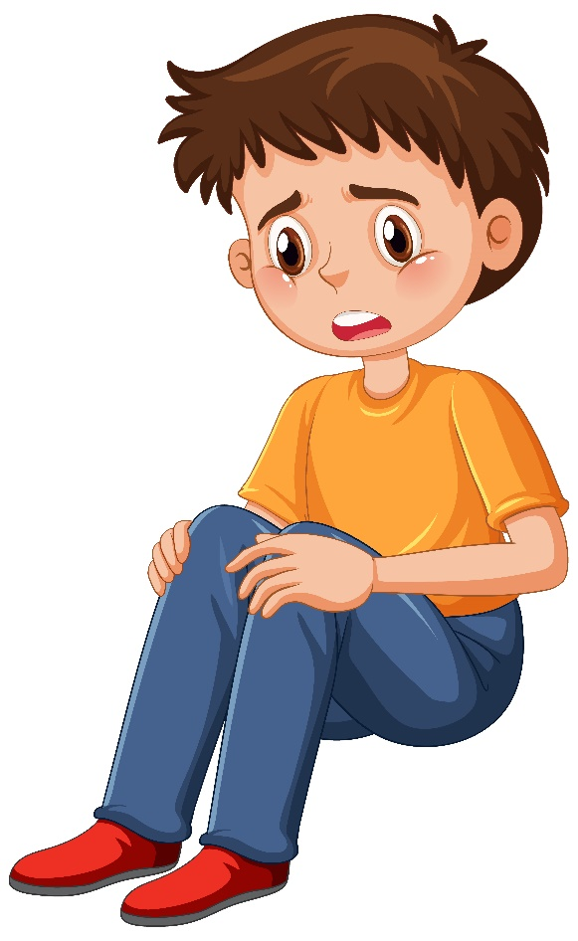
3. Nếu thấy bạn đang buồn, em sẽ nói gì?
Cậu đừng buồn
nữa nhé! Bọn mình cùng nhau chơi máy bay giấy nha.

Slide 26
Khi thấy bạn buồn
các em nên an ủi bạn và tìm cách làm cho bạn vui nhé!

Slide 27
Tạm biệt

